Slide 2
Kraft
zum
Leben
Notes:
.

Slide 3
Wer braucht Kraft?
Kraft
wozu?

Slide 4
Der Stressfaktoren-Index:
Intensität der Belastung (1-100):
Entlassung/Arbeitslosigkeit
45
Hypothek/Schulden über einem Jahresgehalt
31
Änderung der beruflichen Stellung
29
Ärger mit dem Chef
23
Hypothek/Schulden unter einem Jahresgehalt
17
Weihnachten
12
Kleine Gesetzesübertretungen
11
Notes:
Soviel Kraft braucht unser alltägliches Leben: 100 bedeutet: mehr kann ich nicht mehr aushalten

Slide 5
Der Stressfaktoren-Index:
Intensität der Belastung (1-100):
Tod eines Partners
100
Scheidung
73
Eheliche Trennung
65
Tod eines Angehörigen
63
Eigene Krankheit oder Behinderung
53
Gesundheitsprobleme eines Familienmitgliedes
44
Das Kind verlässt das Elternhaus
29
Notes:
Wieviel mehr Kraft brauchen zwischenmenschliche Beziehungen

Slide 6
Ich brauche Kraft!

Slide 7
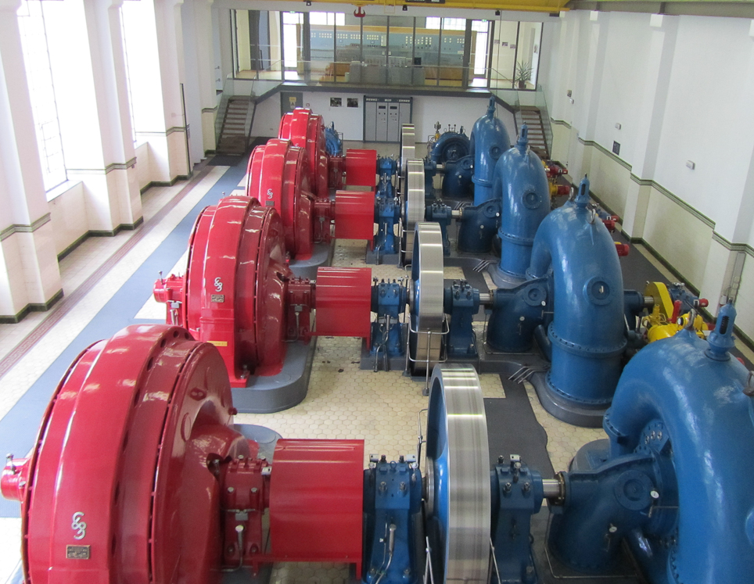
Woher kommt
die Kraft
zum Leben?
Notes:
Welche Quellen hast Du schon angezapft? Meditation? Psychotherapie? Selbsthilfegruppen? Um unser irdisches Leben zu meistern, brauchen wir Kraft aus dem Himmel

Slide 8
Aus dem Himmel,
von Gott selbst

Slide 9
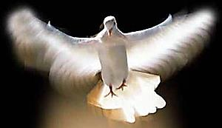
PFINGSTEN:
Wenn aber der Heilige Geist auf euch gekommen ist,
werdet ihr Kraft empfangen!
(Act 1:8)
Notes:
Es gibt nur Einen, der uns an die himmlische Kraftquelle anschließen kann: Der Hl. Geist; Pfingsten

Slide 10
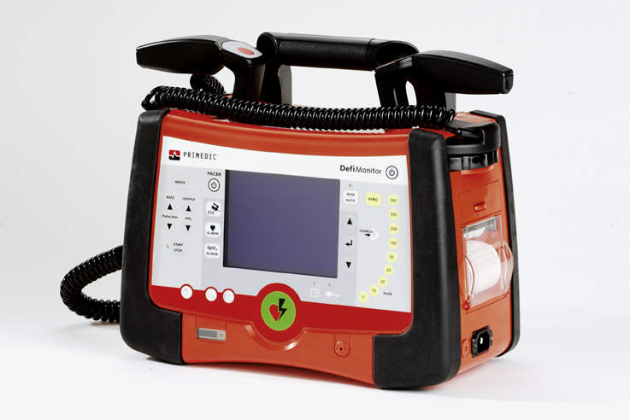
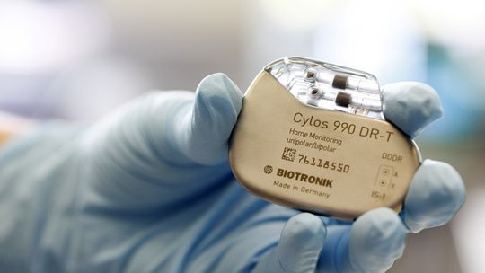
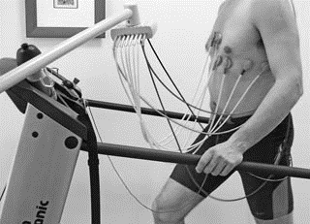
Wir brauchen diese Kraft zum Leben
Dieselbe Kraft:
von außen angewandt
und
von innen angewandt
1.
Ein Defibrillator:
Die
elektrische
Impuls-Kraft,
die das Herz von außen
zum Schlagen bringt
2.
Ein Schrittmacher:
Die elektrische
Impuls-Kraft,
die das Herz von innen
am Schlagen hält
3.
Die kardiologische Rehabilitation:
Das neue Leben trainieren

Slide 11
Wir brauchen diese Kraft zum Leben
Der Heilige Geist vermittelt uns alles:
Gottes Kraft, die zum geistlichen Leben erweckt,
Gottes Kraft, die uns geistlich permanent am Leben erhält,
Gottes Kraft zum Einüben eines neuen Lebensstils

Slide 12
1. Der Geist wirkt wie ein Defibrillator: Die Kraft, die zum Leben erweckt
Notes:
Impulse von außen, Gespräche, Predigten, Hotel Burgenland, christliches TV, CDs etc.

Slide 13
Die Kraft, die zum Leben erweckt
da wir tot waren in den Sünden,
hat er uns samt Christo lebendig gemacht
(denn aus Gnade seid ihr selig geworden) (Eph 2:5)
Und auch euch, da ihr tot waret durch Übertretungen und Sünden, (Eph 2:1)
Wir wissen, dass wir aus dem Tode
in das Leben gekommen sind….. (1Jn 3:14)
denn dieser mein Sohn war tot
und ist wieder lebendig geworden;
er war verloren
und ist gefunden worden…
(Luk 15:24)
Notes:
Geistlich tot – ich reagiere nicht auf Gottes Ansprache; ein lebender Leichnam

Slide 14
Die Kraft, die zum Leben erweckt
Und wenn der Heilige Geist gekommen ist,
wird er die Welt überführen.
Er wird den Menschen die Augen öffnen
über Sünde, Gerechtigkeit und Gericht.
Ihre Sünde besteht darin, dass sie nicht an mich glauben.
Die Gerechtigkeit erweist sich dadurch,
dass ich zum Vater gehe,
und ihr mich nicht mehr seht.
Und das Gericht werden sie daran erkennen,
dass der Fürst dieser Welt
schon verurteilt ist. (Joh 16:8-11)
Notes:
Das erste Wirken des Geistes, um Tote aufzuerwecken: er weckt ein Bewusstsein für Sünde; er zeigt mir meine Ungerechtiglkeit und Christi Gerechtigkeit; er zeigt mir, dass ich unter dem Gericht Gottes stehe; Selbstgerechte sind sehr weit von Gott entfernt

Slide 15
2.
Der Geist wirkt wie ein Herzschrittmacher:
Die Kraft, die am Leben erhält
Notes:
Beim Christen ist der Hl. Geist in den Christen hineinverpflanzt; jetzt können die Impulse von innen kommen

Slide 16
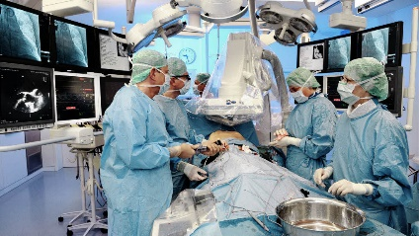
Hes 36:25-27
Dann werde ich reines Wasser auf euch sprengen und euch so von aller Unreinigkeit
und allen Götzen reinigen. Ich gebe euch ein neues Herz und einen neuen Geist:
Das versteinerte Herz nehme ich aus eurer Brust und gebe euch ein lebendiges dafür.
Ich lege meinen Geist in euch und bewirke, dass ihr meinen Gesetzen folgt
und euch nach meinen Rechtsbestimmungen richtet.
Notes:
Diese Herz-OP findet bei der Bekehrung statt

Slide 17
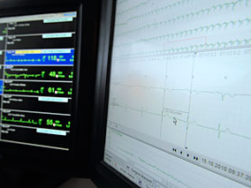
Die Kraft, die am Leben erhält
Joh 14:16-17
Und ich will den Vater bitten,
und er wird euch
einen andern Beistand geben,
dass er bei euch bleibe in Ewigkeit,
den Geist der Wahrheit,
welchen die Welt nicht empfangen kann,
denn sie beachtet ihn nicht und kennt ihn nicht;
ihr aber kennet ihn, denn er bleibt bei euch
und wird in euch sein.
Für immer
In uns
Ein anderer Beistand,
d.h. der Hl. Geist gibt uns ständig die Impulse,
die das neue Leben erhalten

Slide 18
Die Kraft, die am Leben erhält
Eine neue Herzenshaltung/Gesinnung/ein neues Denken/
neue Werte/ eine neue Welt-, Menschen- und Gottessicht
Röm 8:6
Denn die Gesinnung des Fleisches ist Tod,
die Gesinnung des Geistes aber Leben und Friede,

Slide 19
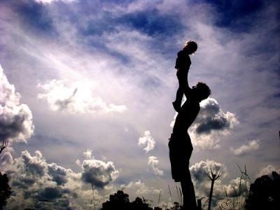
Die Kraft, die am Leben erhält
Eine Kraft, die mich zu Gottes Kind macht
und kindliches Vertrauen zum Vater in mir weckt
Röm 8:15-16
Der Geist, den ihr empfangen habt, macht euch ja nicht wieder zu Sklaven,
dass ihr wie früher
in Furcht leben müsstet.
Nein, ihr habt den Geist empfangen,
der euch zu Kindern Gottes macht,
den Geist, in dem wir "Abba!", Vater,
zu Gott sagen.
So macht sein Geist
uns im Innersten gewiss,
dass wir Kinder Gottes sind.

Slide 20
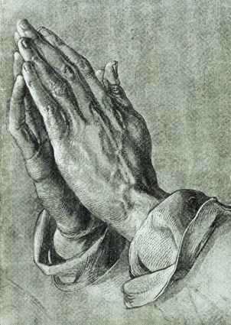
Die Kraft, die am Leben erhält
Eine Kraft, die mich lehrt,
mit Gott zu reden und alles mit ihm zu besprechen
Röm 8:26-27
In gleicher Weise nimmt sich der Geist Gottes
auch unserer Schwachheit an,
denn wir wissen nicht, wie man richtig beten soll.
Er tritt mit einem Seufzen für uns ein,
das man nicht in Worte fassen kann.
Und Gott, der die Herzen erforscht, weiß,
was der Geist damit sagen will,
denn der Geist tritt für die Heiligen so ein,
wie es vor Gott angebracht ist.

Slide 21
3.
Der Geist wirkt wie
eine kardiologische Rehabilitation:
Die Kraft, die einen
neuen
Lebensstil
einübt
Notes:
Das christliche Leben ist ein Antrainieren, ein Ausleben der Eigenschaften Jesu, denn: Der Hl.Geist in mmir bedeutet: Ich lebe, doch nun nicht, sondern Christus lebt in mir

Slide 22
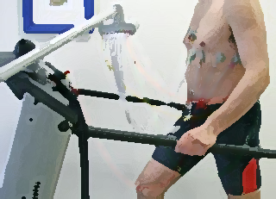
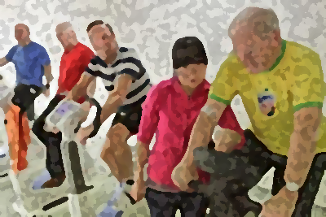
Die Kraft, die einen neuen
Lebensstil einübt
Eine Kraft, die stärker ist als meine alten Verhaltensweisen;
der coach, der mich trainiert
Röm 8:13
Denn wenn ihr euer Leben
von eurer eigenen Natur
bestimmen lasst,
werdet ihr sterben.
Wenn ihr aber
durch den Geist
die alten
Verhaltensweisen
tötet,
werdet ihr leben.
Notes:
Wie kann ein Erwachsener mit jahrzehntealten Angewohnheiten verändert werden? Nur durch den Hl. G.

Slide 23
Die Kraft, die einen neuen
Lebensstil einübt
Eine Kraft, die mich charakterlich
Christus immer ähnlicher macht
Gal 5:22
Die Frucht
des Geistes
aber ist:
Liebe
Freude
Friede
Gütigkeit
Treue
Geduld
Enthaltsamkeit
Freundlichkeit
Sanftmut
Notes:
Charakter, die kostbarste Frucht

Slide 24
Die Kraft,
die zum Leben erweckt, die am Leben erhält,
die mir hilft,
den neuen Lebensstil einzuüben
Alles oder nichts:
Entweder ich besitze durch die Bekehrung den Hl. Geist und damit alles,
oder ich besitze ohne Bekehrung gar nichts und bin verloren
2Mo 15:26
Ich bin
der HERR,
dein Arzt.
Es ist der Heilige Geist, gesandt von Christus. Wer Christus nicht hat,
hat niemanden, der ihm den Geist senden könnte!
Röm 8:9
Denn wenn jemand diesen Geist von Christus nicht hat, gehört er nicht zu Christus.
Röm 8:14
Denn alle, die durch den Geist Gottes geleitet werden, sind Kinder Gottes.

Slide 25
Mat 11:28 Jesus lädt ein:
„Kommet her zu mir, alle ihr Mühseligen und Beladenen!“
Joh 6:37 Jesus verspricht:
„Wer zu mir kommt, den werde ich nicht hinausstoßen!“
Notes:
Ich muss in die Ambulanz kommen, sonst wird nicht gehlfen!

